Slide 1
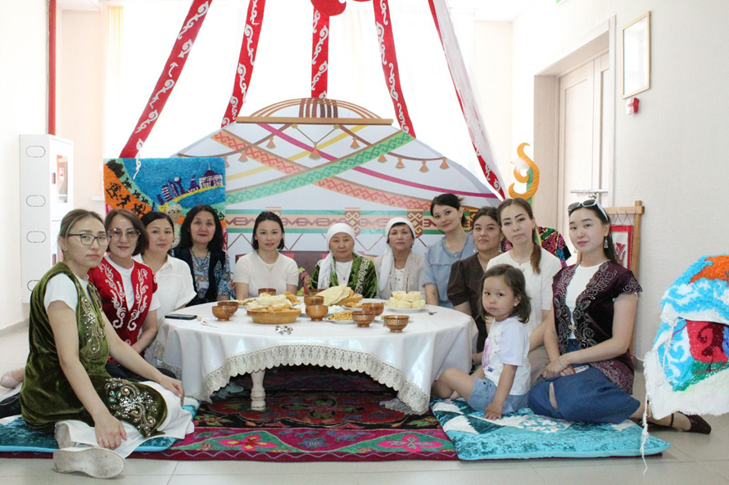
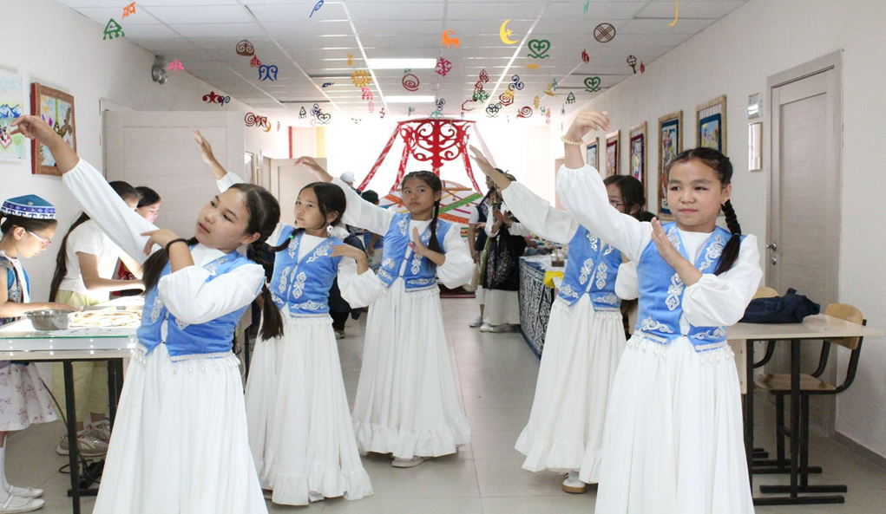
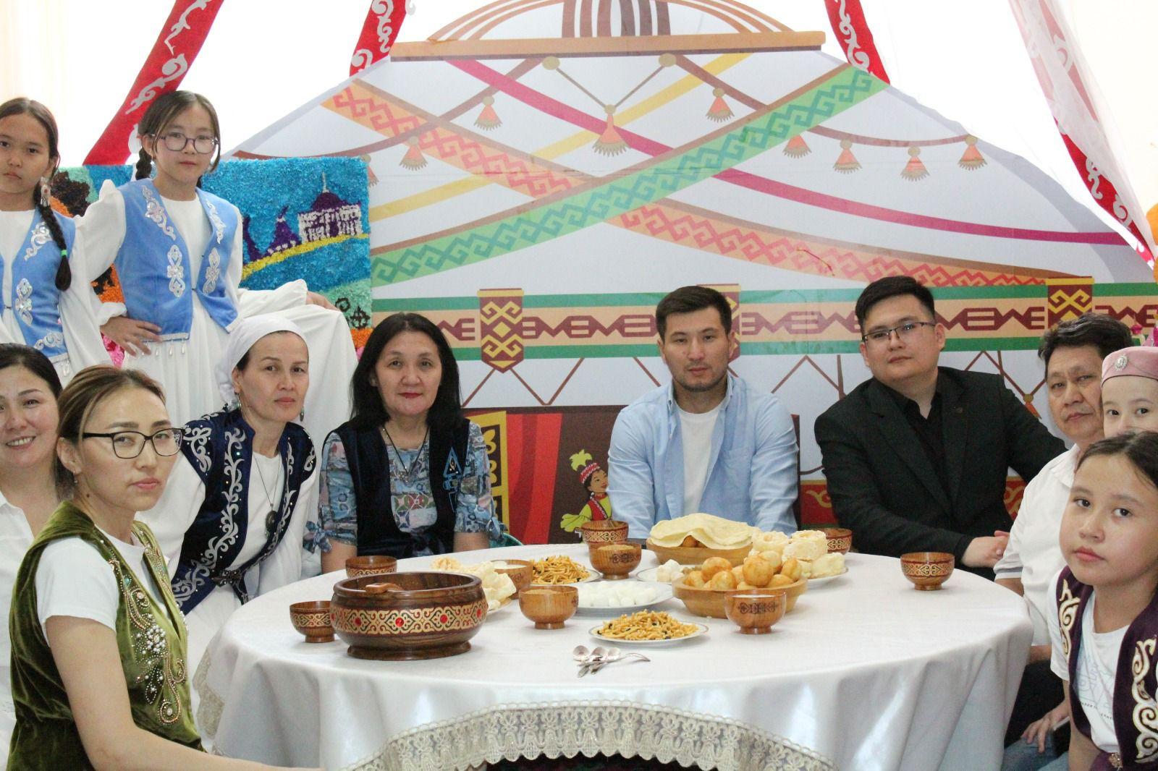
Этнолагерьдің негізгі мақсаты — ел ертеңі болар өскелең ұрпақтың бойына ұлттық құндылықтарды сіңіріп, ұлт тарихына, ата жұртына, ата тегіне, ана тіліне деген сүйіспеншілігін оятып, Отанын шексіз сүйетін және қазақ болғанын мақтаныш ететін азат ойлы, тәуелсіз ұрпақ тәрбиелеп, ұлттың санасын қалыптастыру.
16.06.25 жылы 5-7 сынып оқушыларына арналған «Атамекен» этнолагерьі өз жұмысын бастады, лагерьдің ашылуы ұлттық кұндылықтарымызды насихаттау мақсатында төл мәдениетімізді жаңғырту бағыты көзделді.
Жаз айлары басталысымен жазғы тынығу лагері ашылды. Домбыраның қоңыр үнімен күй тартылып, ортаға қазақтың ұлттық тағамы-бауырсақ қойылды. Бұл – оқушылардың демалыс уақытын тиімді әрі қызықты өткізудің бірден-бір жолы. Лагерьге 30 ға жуық оқушылар жиналды.

Slide 2
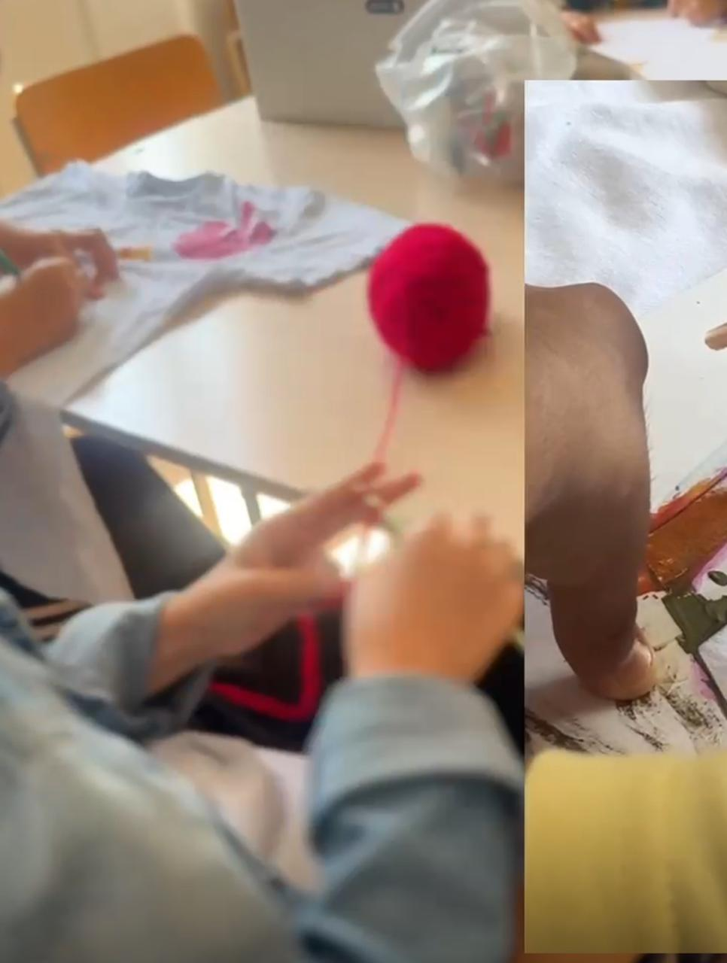
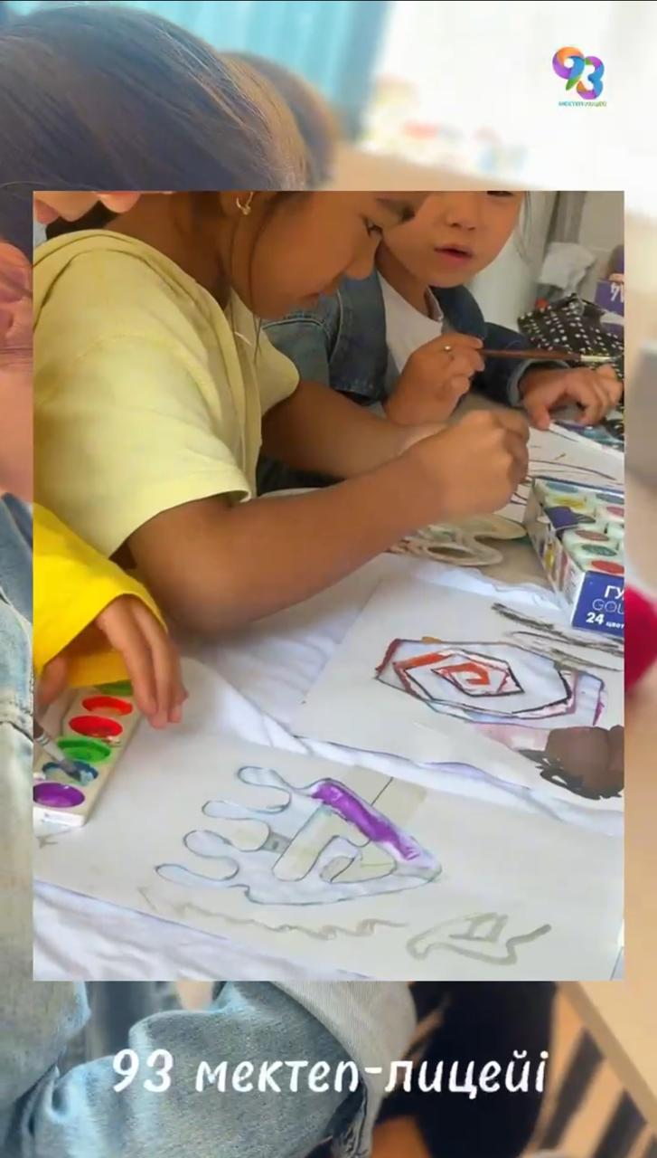
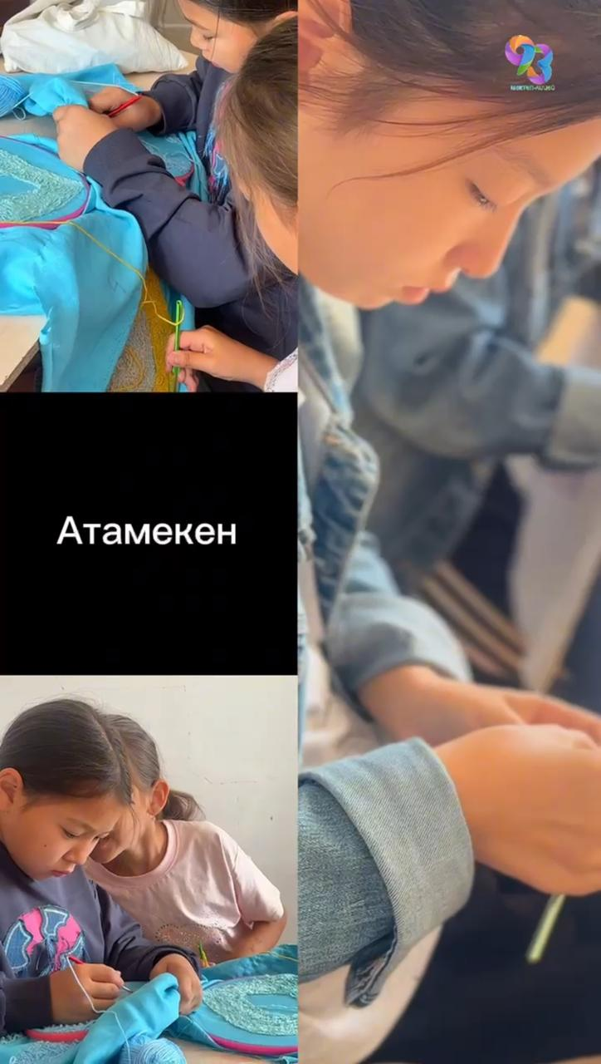
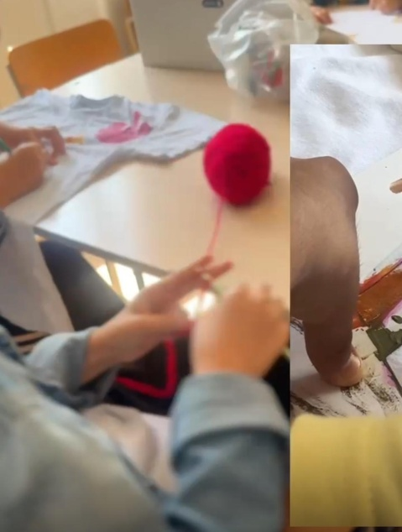
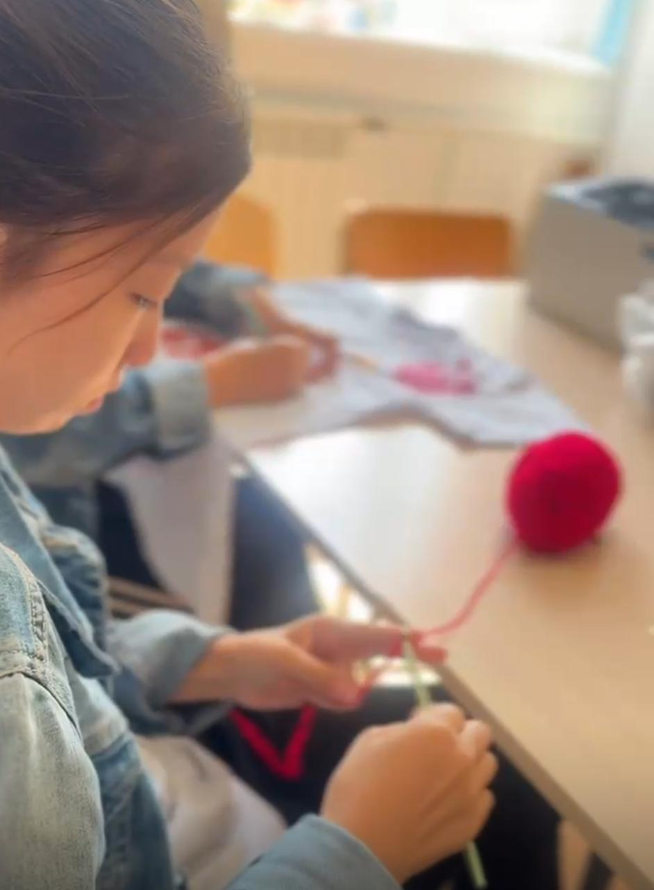
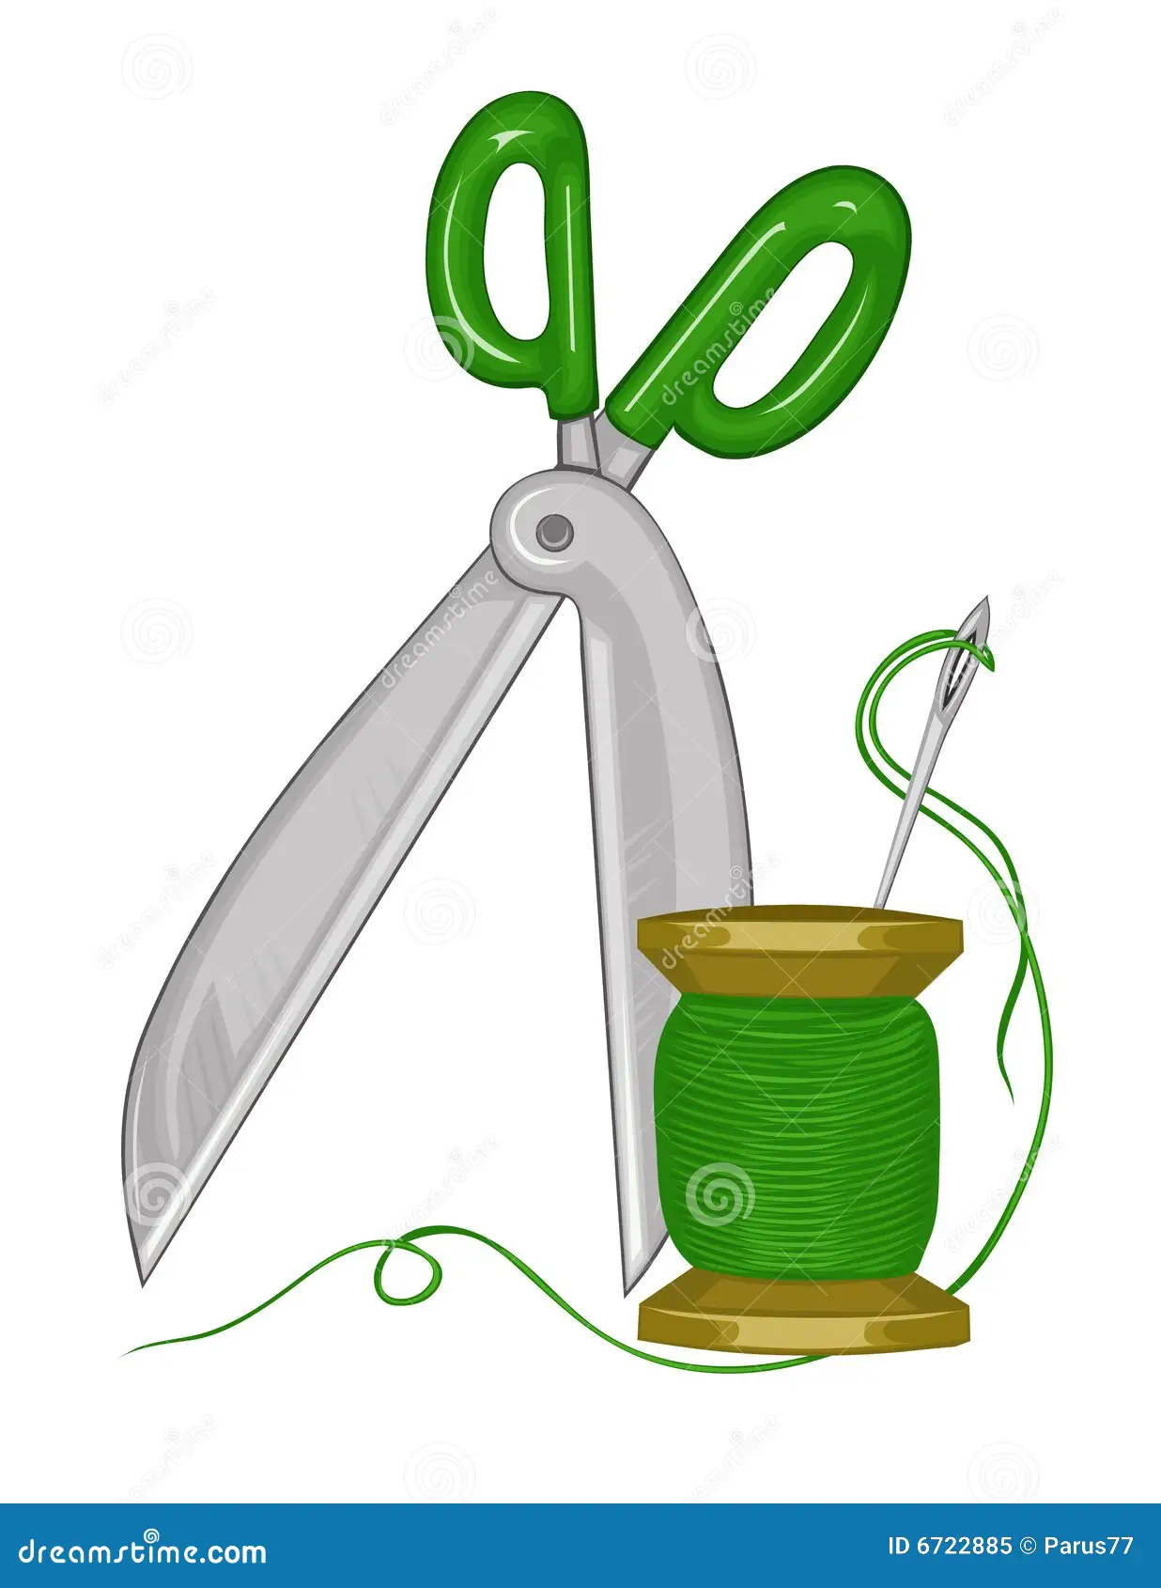
17.06.25 жылы «Атамекен» этнолагерьінің екінші күні 5-6 сынып оқушыларыңа кесте тігу қолөнері көрсетілді. Кесте-қазақ халқының ұлттық мұрасының бірі. Кесте тігу қыз баланы ұқыптылыққа, сабырлы, көркем болуды дамытады. Матаға сурет салу. Ілмек бізбен тоқу.

Slide 3
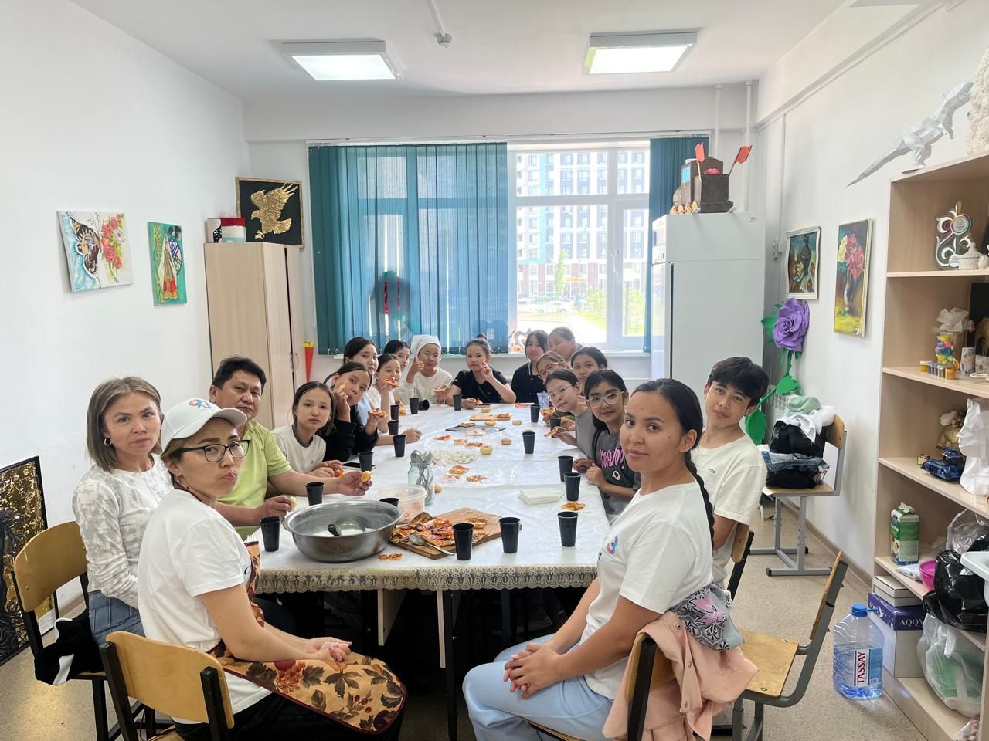
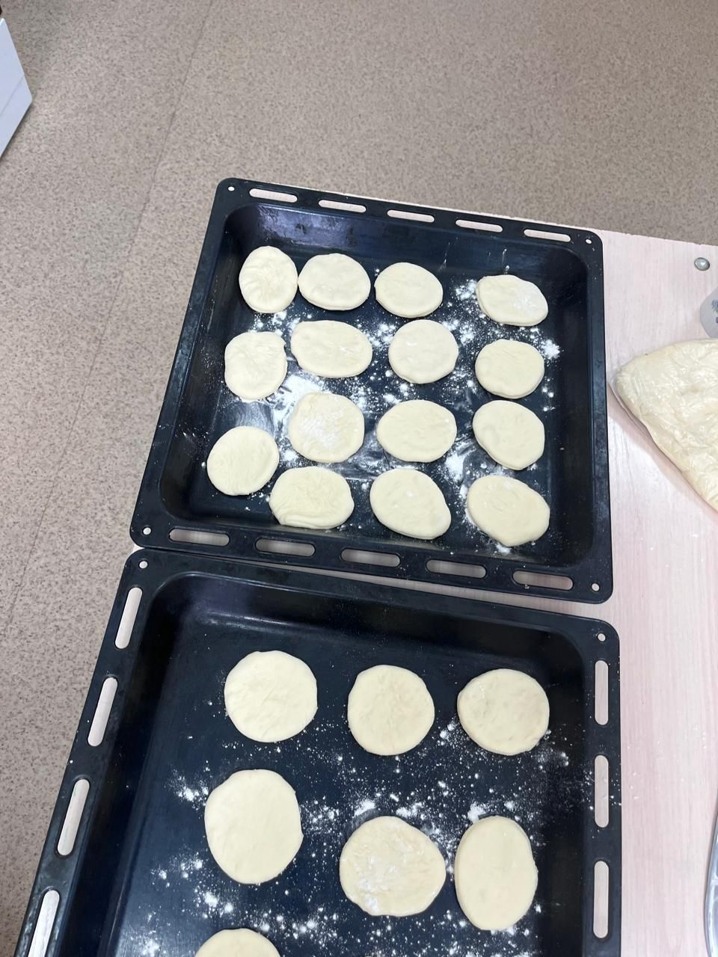
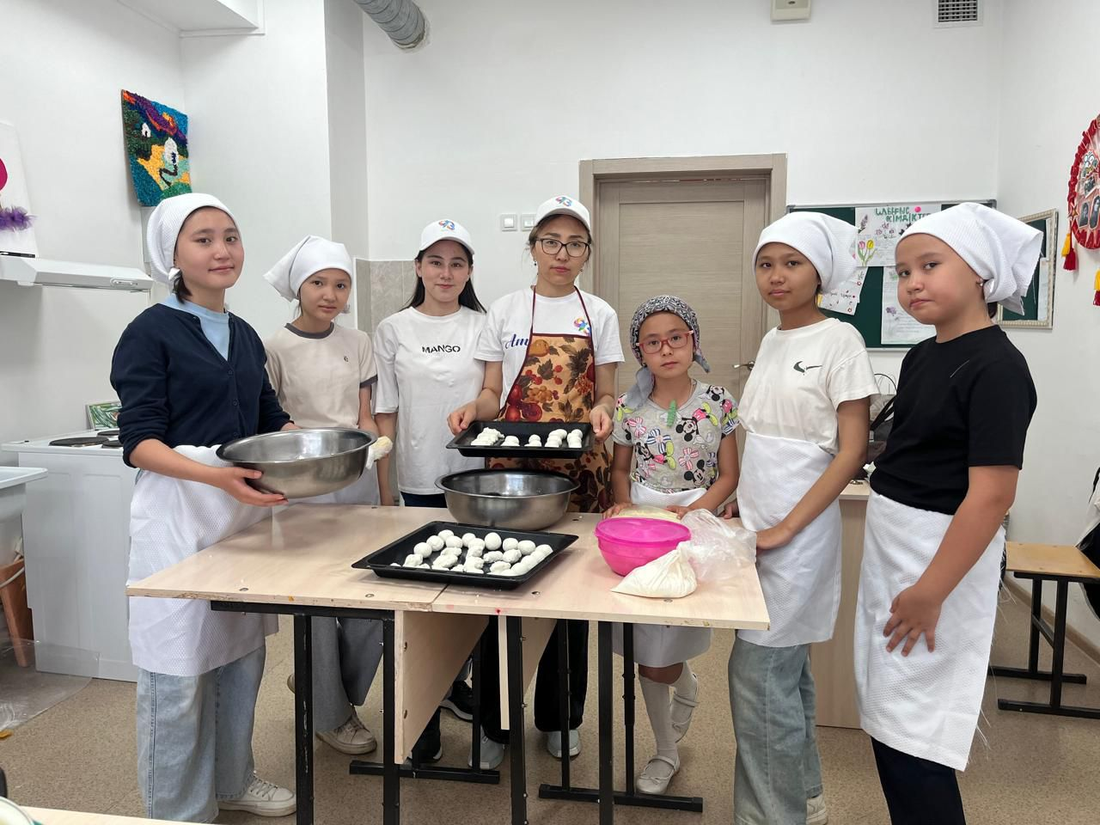

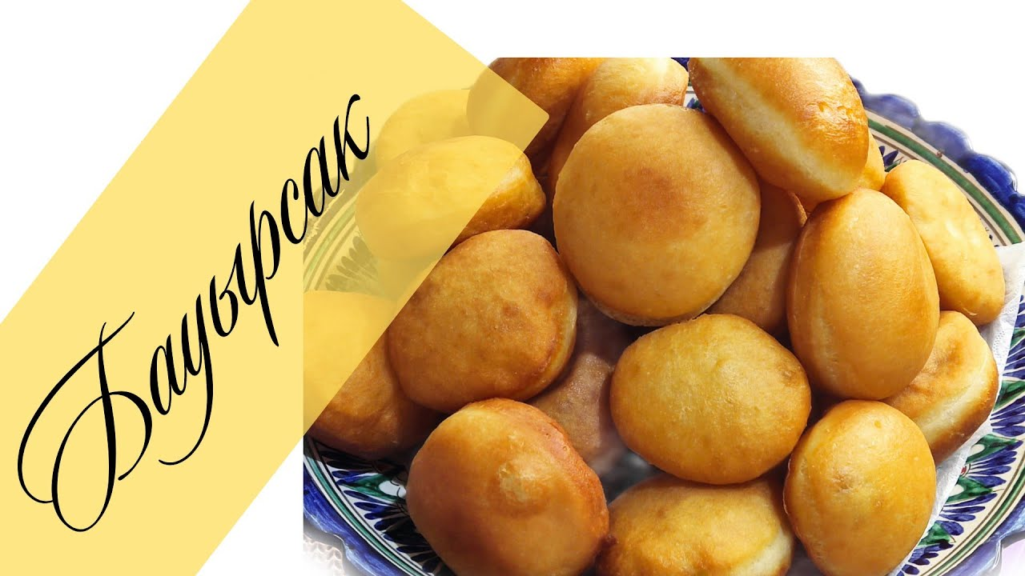
18.06.25 жылы «Атамекен» этнолагерьінің үшінші күні 5-6 сынып оқушылары қазақтың ұлттық тағамы бауырсақ пісірді. Бауырсақ-қазақтың ұлттық тағамы. Қазақтың той, мереке дастарханында міндетті түрде бауырсақ болуға тиісті.

Slide 4
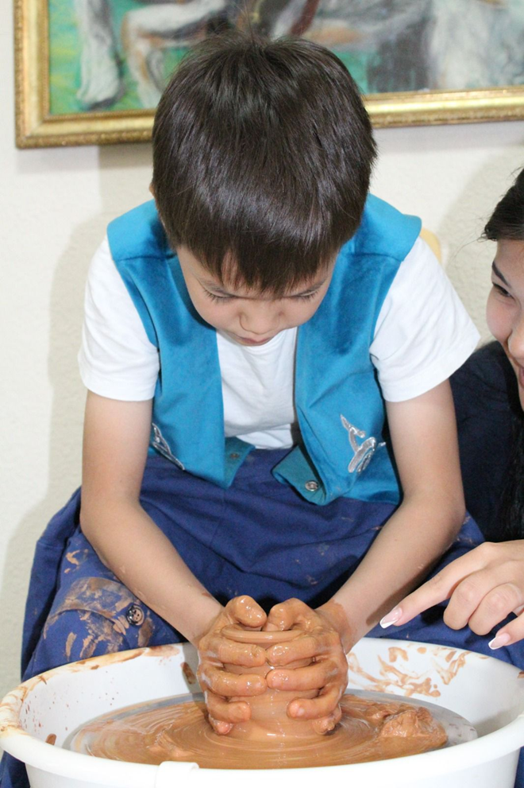
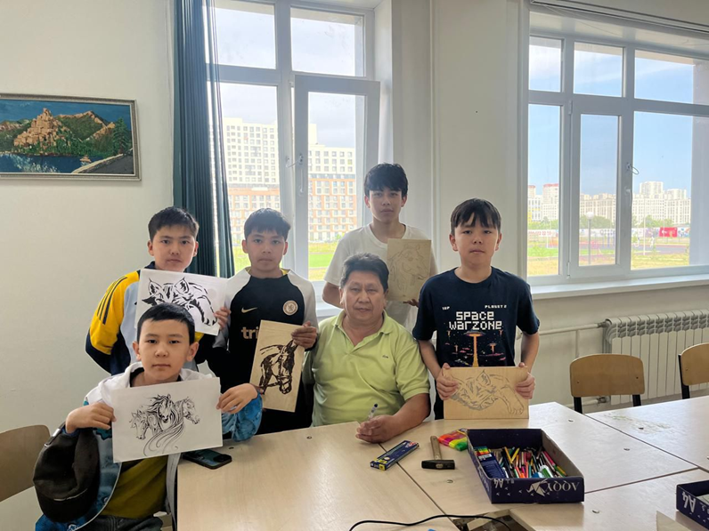
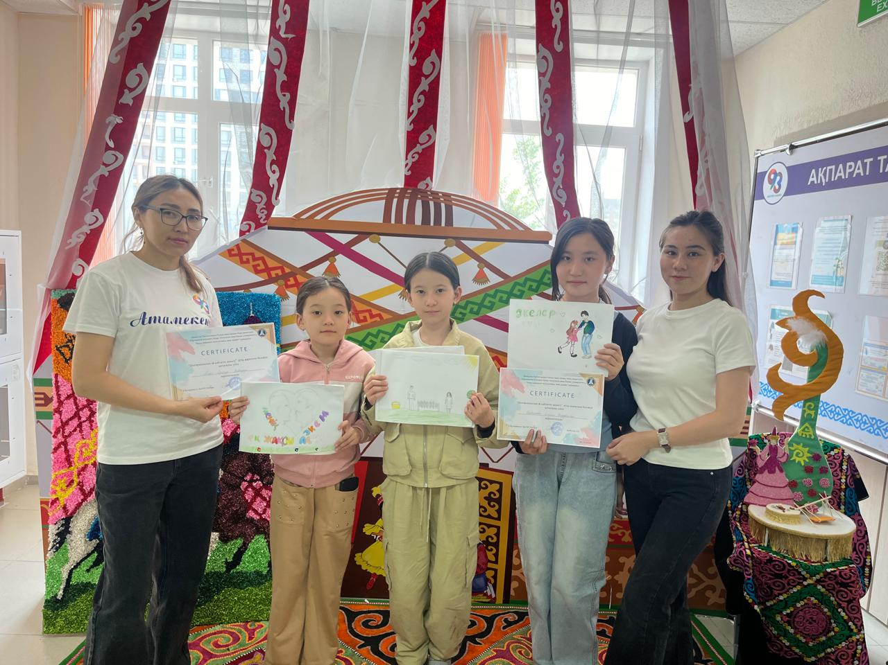

19.06.25 жылы «Атамекен» этнолагерьініде 5-6 сынып оқушыларына қазақтың ою-өрнектерін жасау үйретілді.
Қазақ оюы, қазақтың ою-өрнегі - үй жиһаздарын, сәндік, тұрмыстық бұйымдар мен киімдерді нақыштап безендіруге қолданылатын өрнектер.

Slide 5
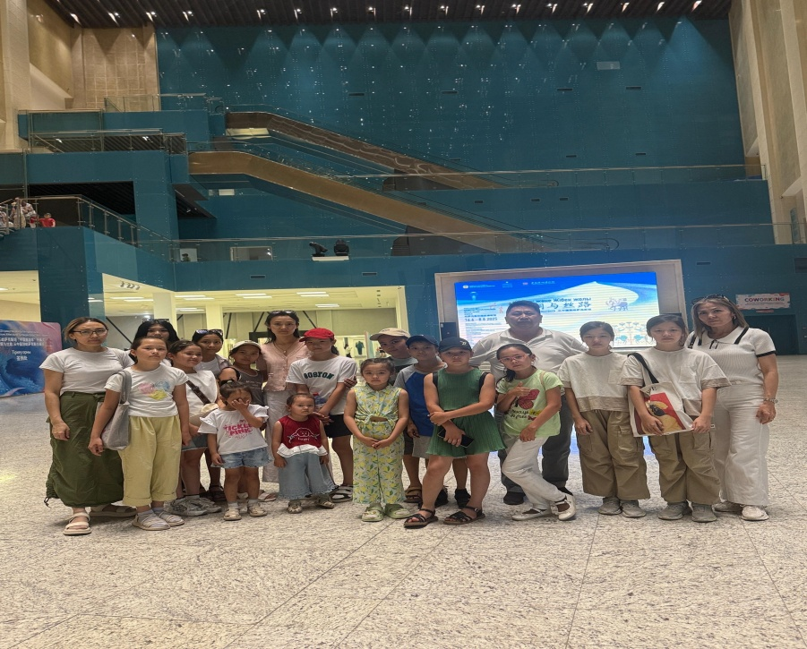
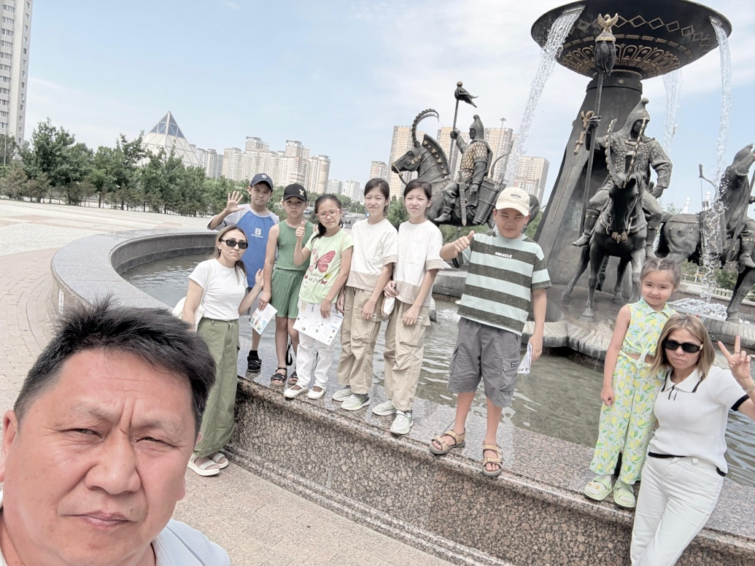
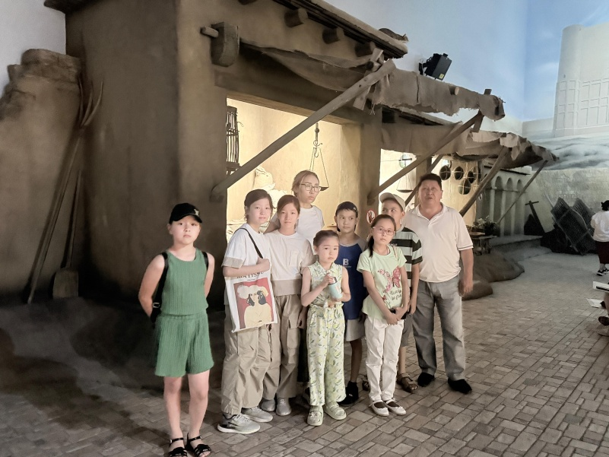
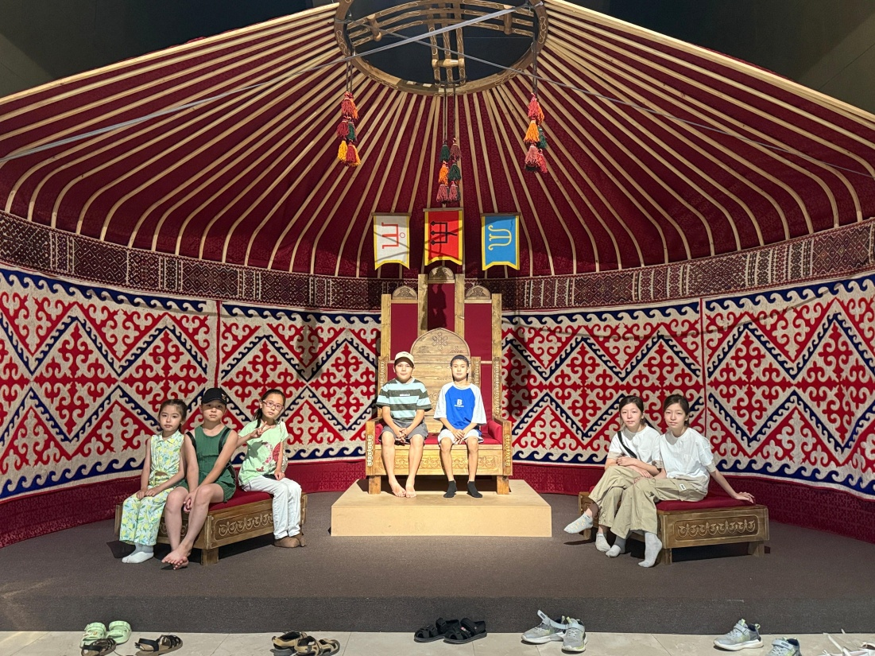
20.06.25 жылы «Атамекен» этнолагерьінің 5-6 сынып оқушыларына Ұлттық музейге барып қолөнерімен таныстырылды. Құрақ құрау өнері- тасқада салт дәстүрлерімен танысты. өнер қазақ халқында өте көне заманнан бері дамыған және ұрпақтан ұрпаққа мирас болып келе жатқан мәдени мұра.

Slide 6
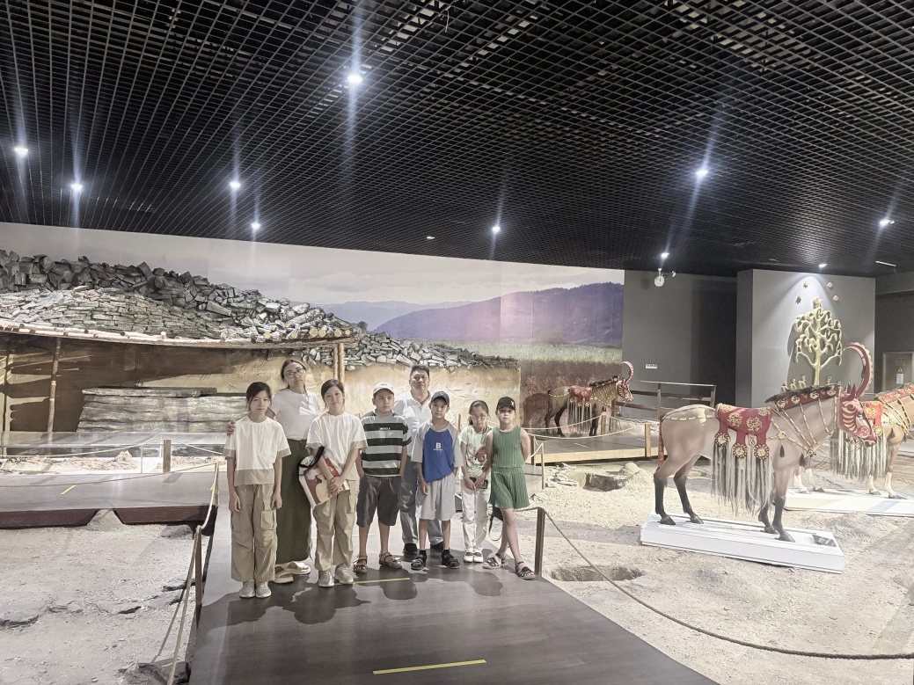
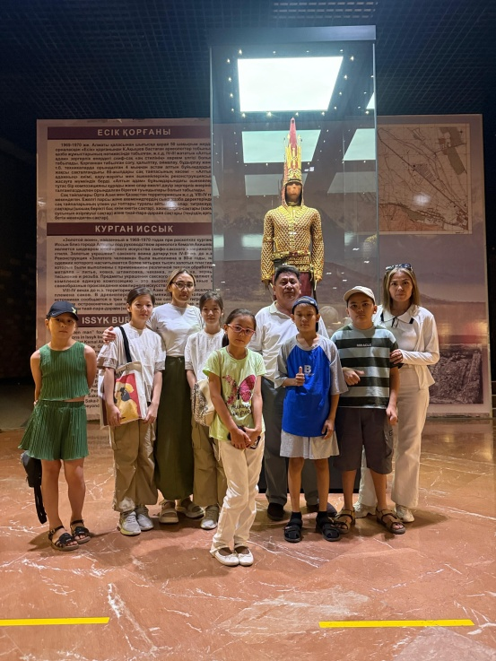

Slide 7
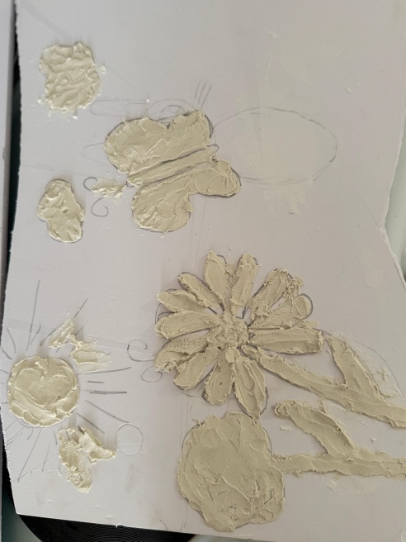
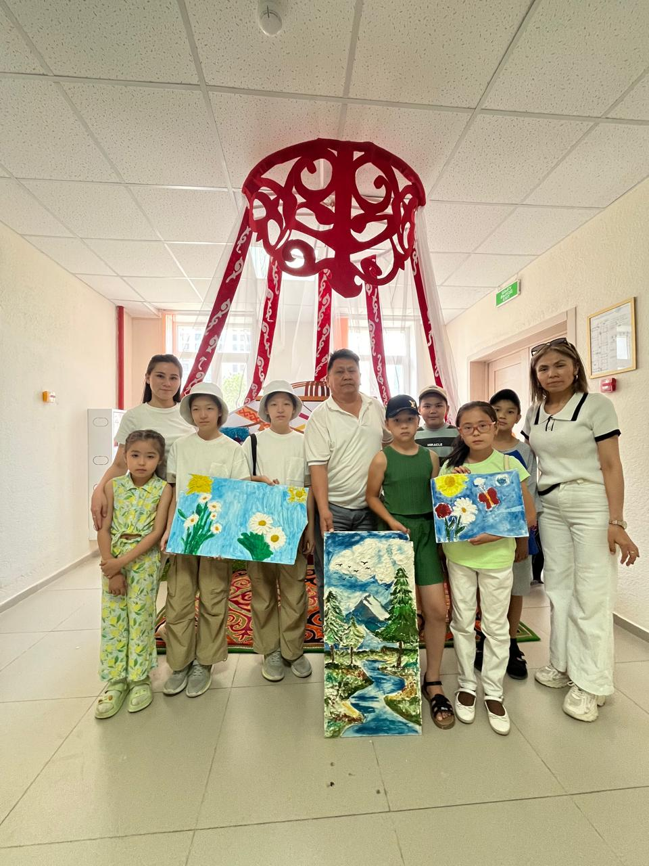
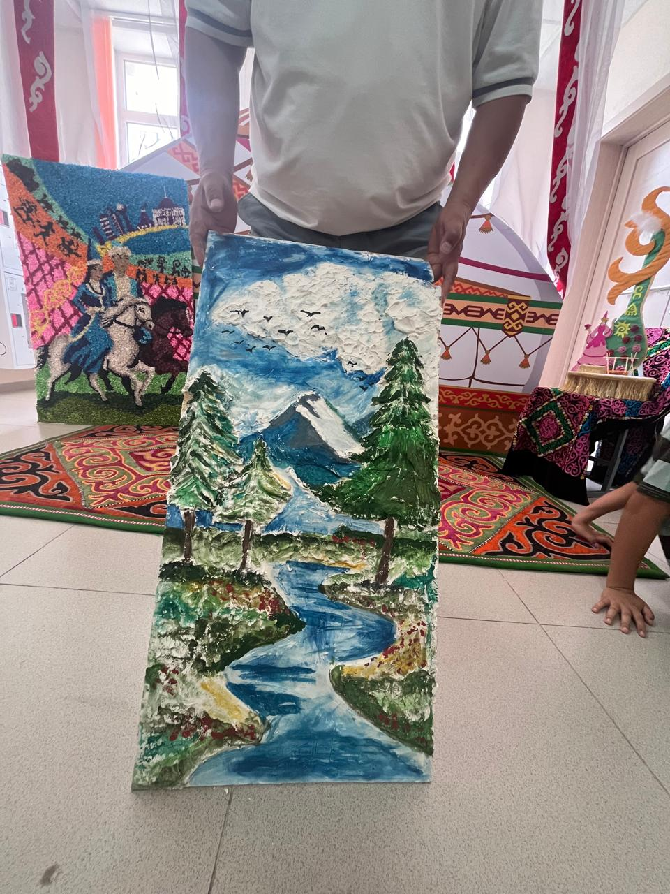
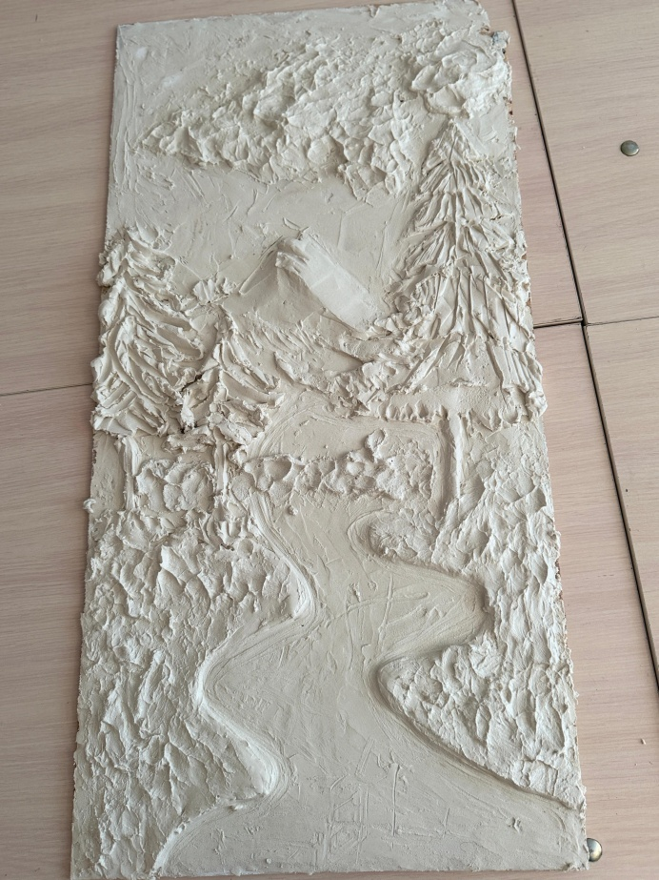
23.06.2025 Оқушылар гипспен сурет салу жаңа техникасымен танысып практикада қолданып көрді.

Slide 8
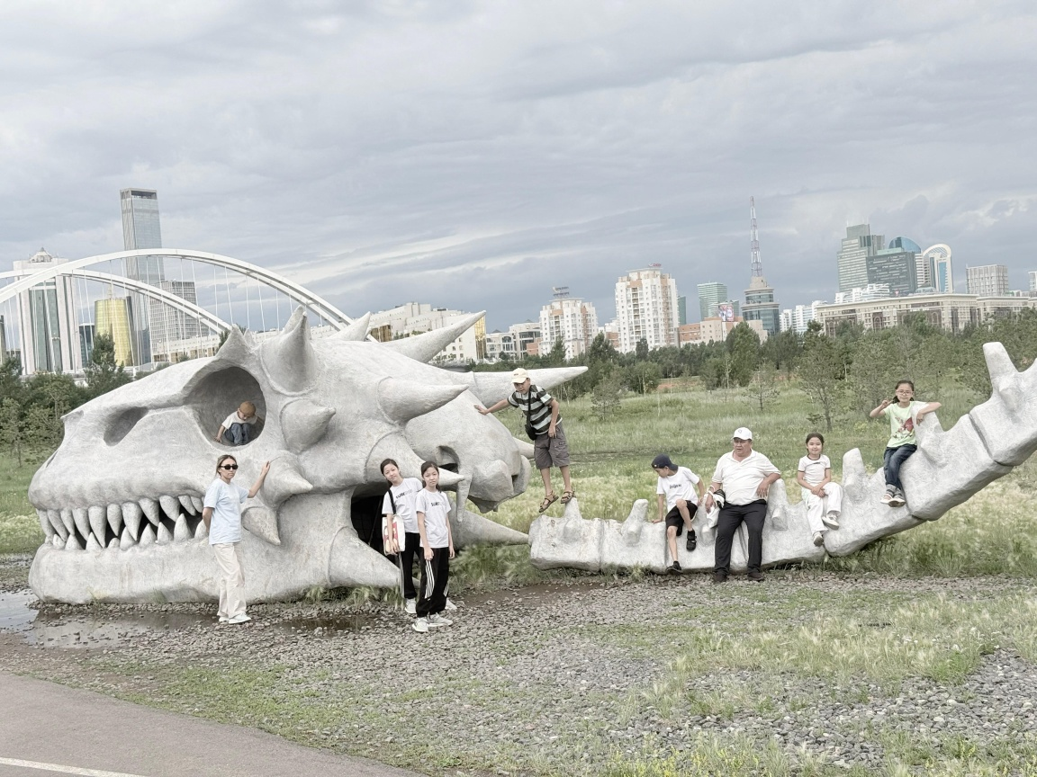
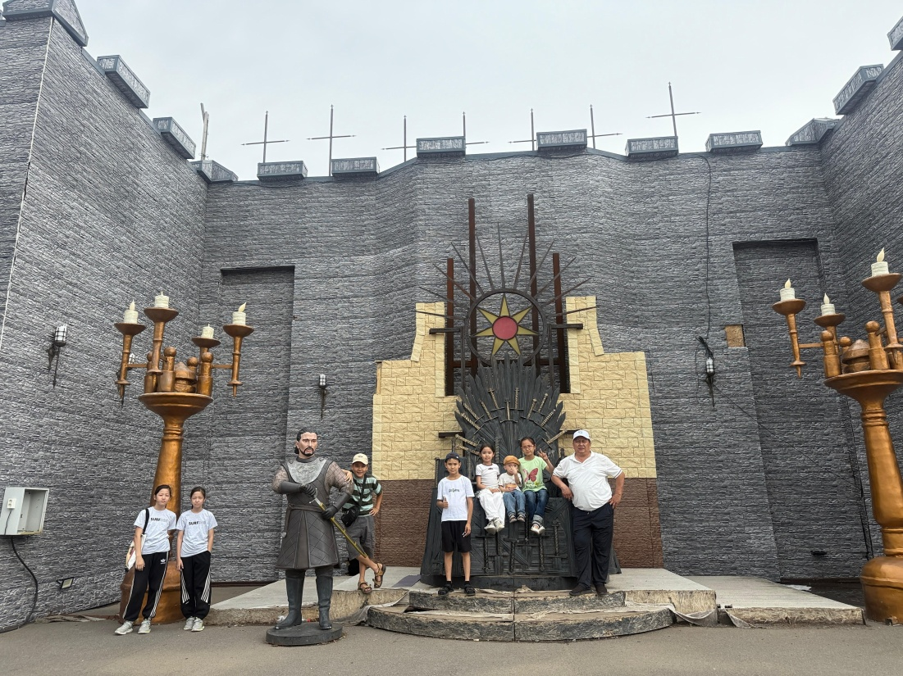
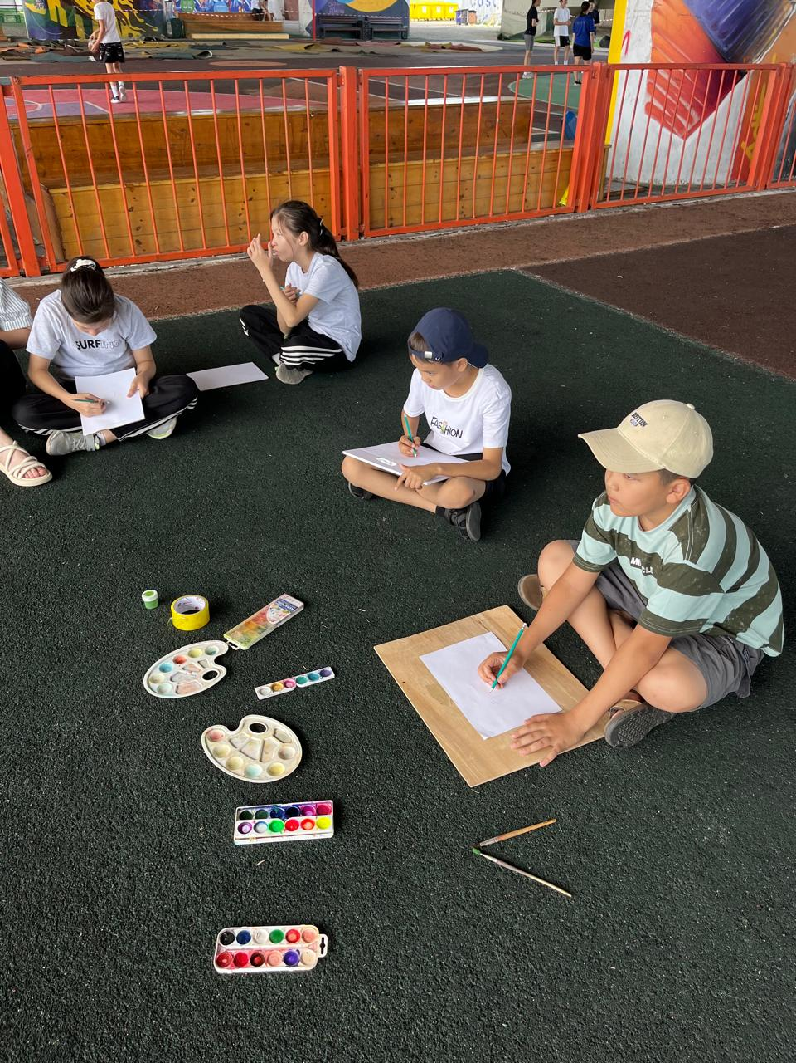
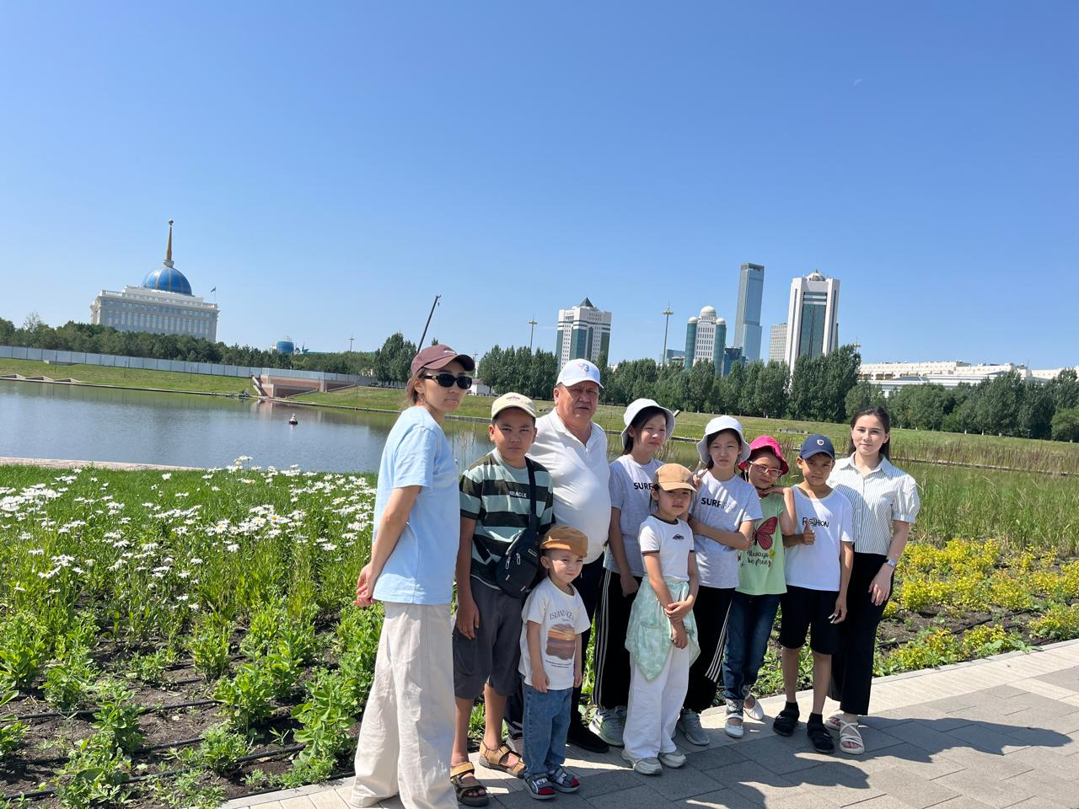
24.06.2025ж саябақта сурет салып серуендеп қайттық

Slide 9
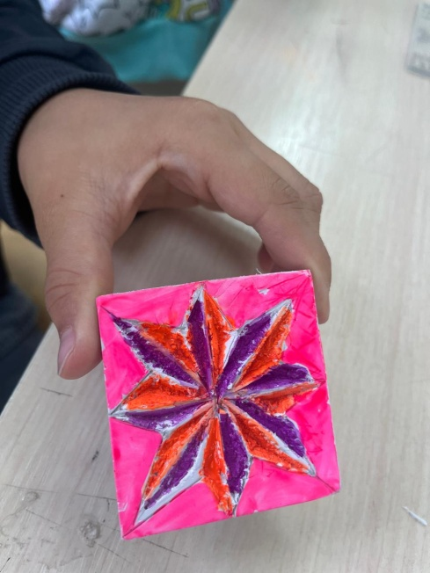
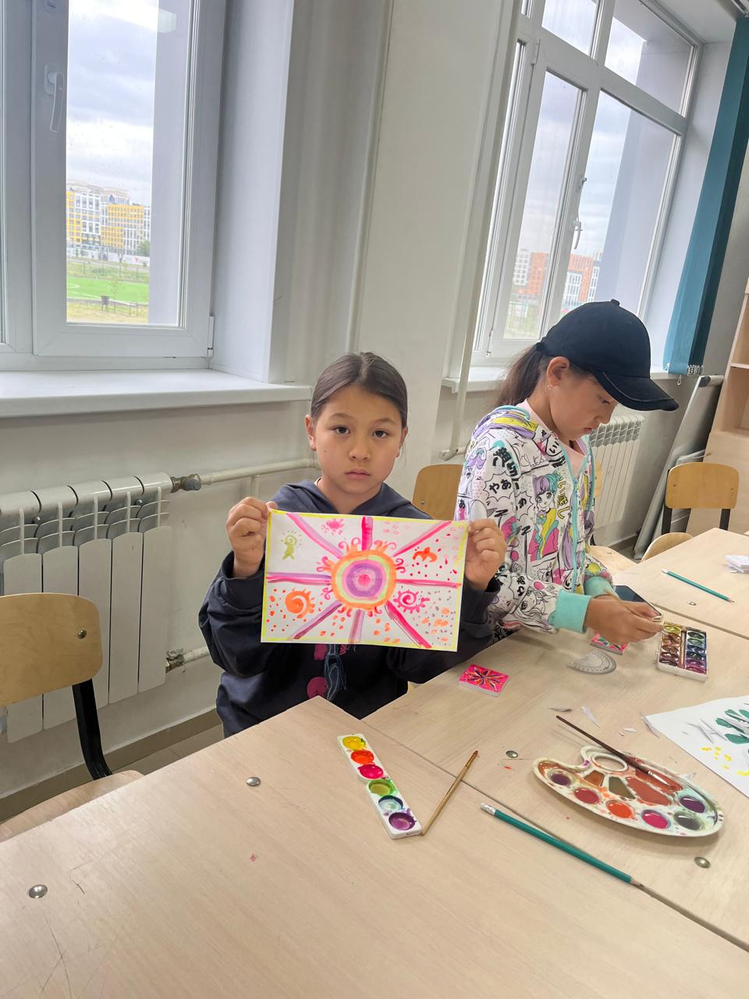
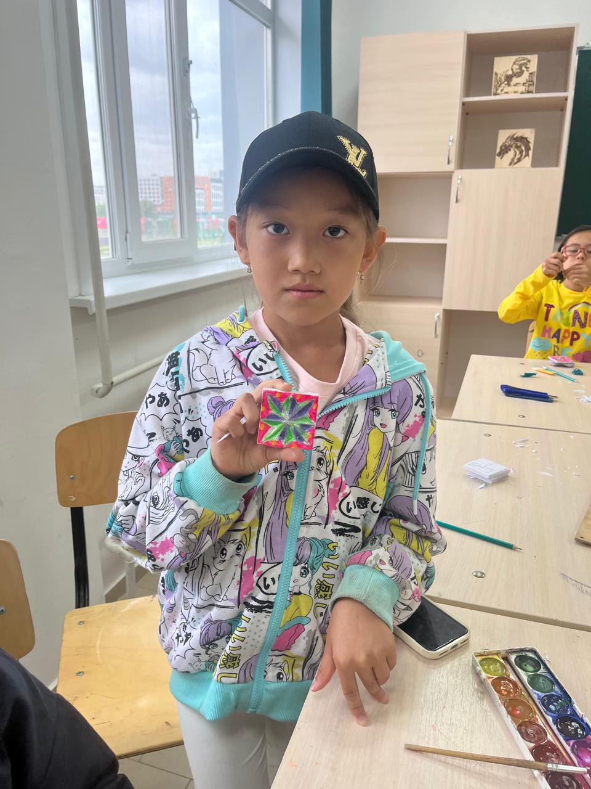
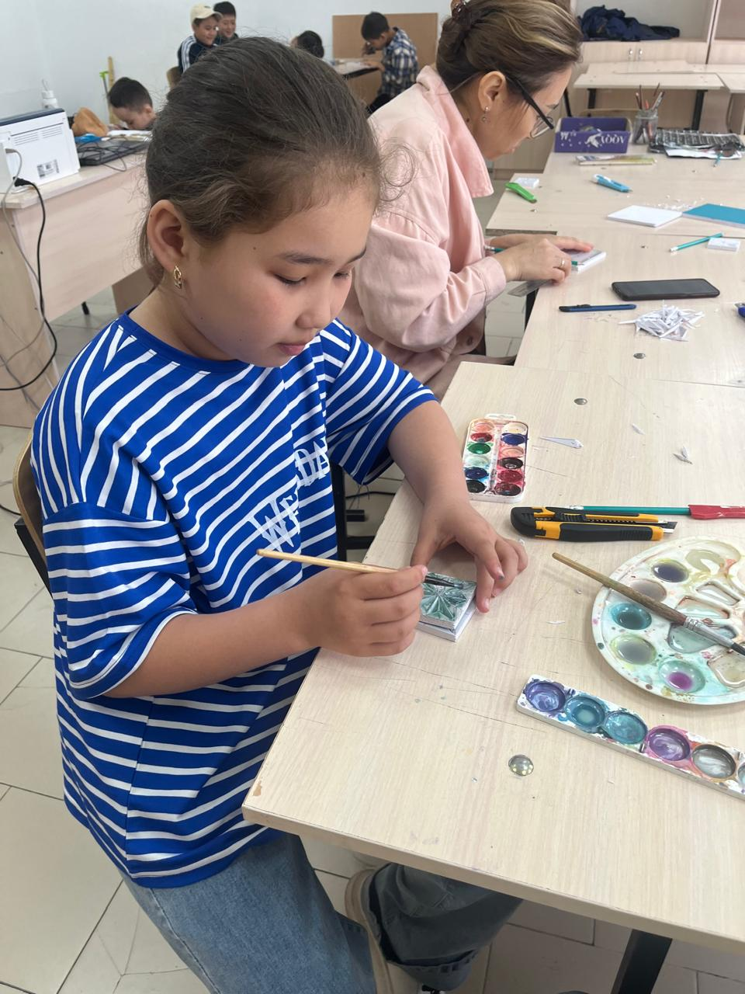
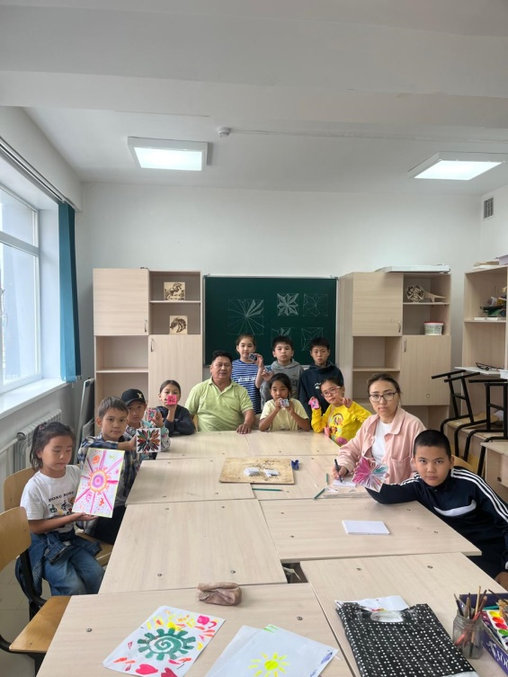
25.06.2025ж Ағашты этно серттермен кенеп, жонып, түрлі түспен бояды

Slide 10
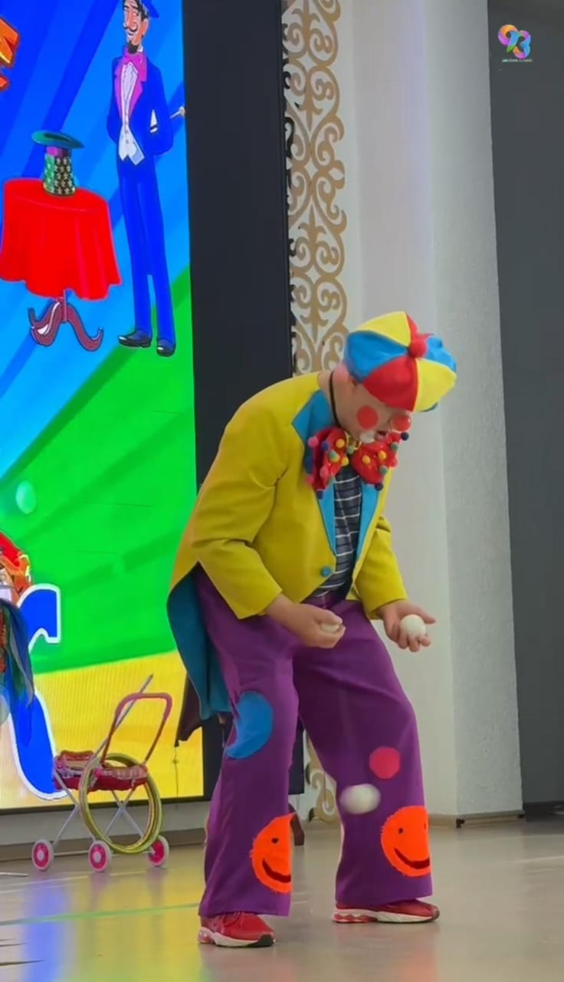
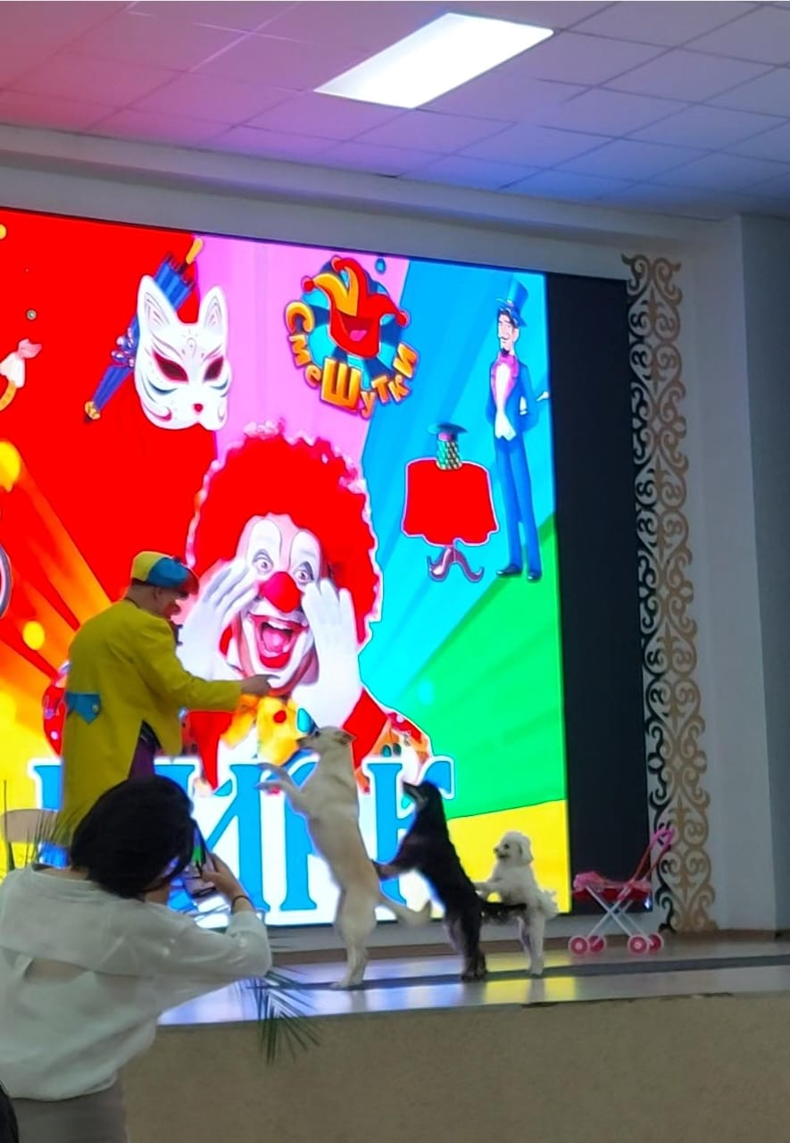
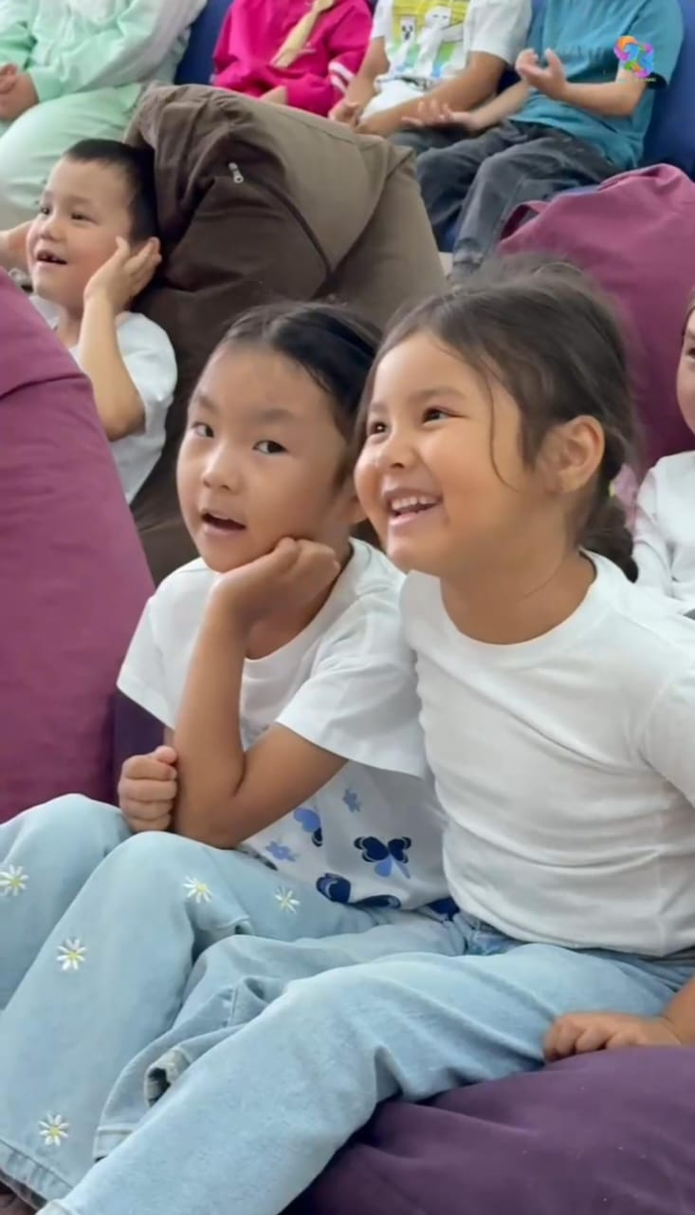
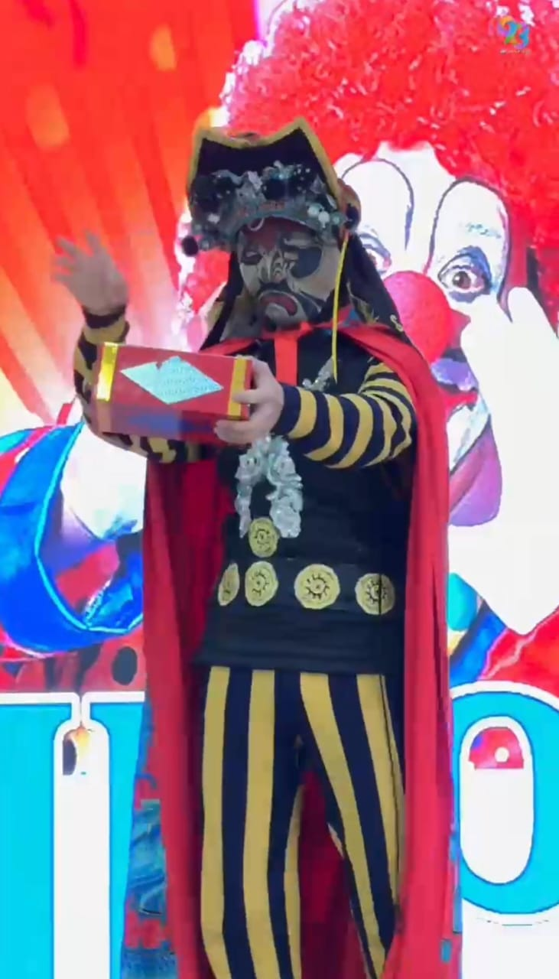
26.06.2025ж Мектепке цирк келді

Slide 11
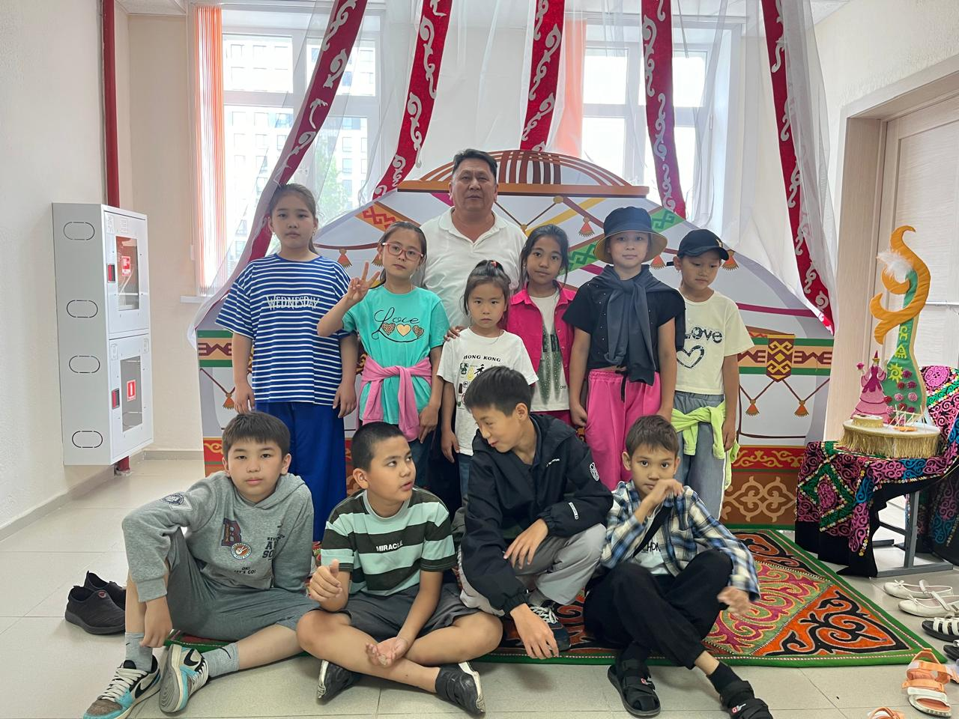
27.06.2025ж. Жабылу салтанаты

